Slide 1
iuap mobile
---应用部署
用友网络科技股份有限公司
技术培训部
2019-01

Slide 2
部署流程
导出jar包
将工程/ma/src下.java文件导出jar包
导出网关配置文件
将工程/ma/config下datasources.xml、provider.xml、services.xml三个配置文件复制到{appid}文件夹下
启动MA
启动MA Server
jar包部署到{mahome}\webapps\maserver\WEB-INF\lib下
在{mahome}\webapps\maserver\WEB-INF\classes\conf\configure\新建名称为{appid}文件夹（appi为APP的id）
配置编译级别
保证编译级别等于或者小于运行级别

Slide 3
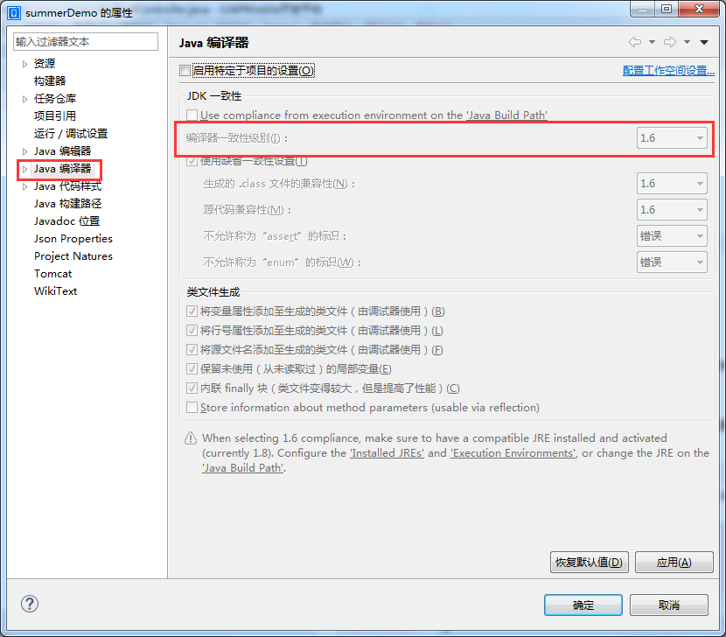
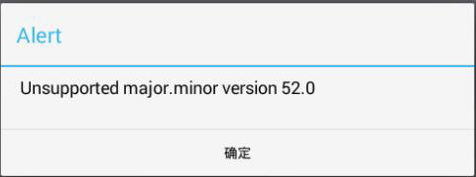
配置编译级别
保证编译级别等于或者小于运行级别
Notes:
开发环境：jdk版本是1.8的，到处MP包的使用的是开发环境自带的
运行环境（生成环境）：MA3.0支持1.7

Slide 4
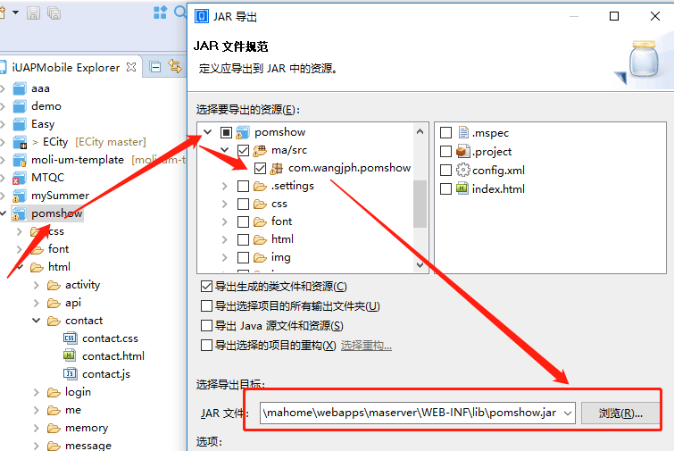
导出jar包
将工程/ma/src下.java文件导出jar包
jar包部署到{mahome}\webapps\maserver\WEB-INF\lib下

Slide 5
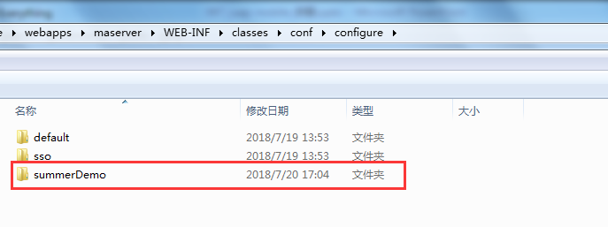
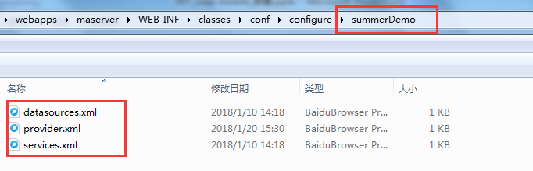
导出配置文件
·在{mahome}\webapps\maserver\WEB-INF\classes\conf\configure\新建名称为{appid}文件夹（appi为APP的id）
·将工程/ma/config下datasources.xml、provider.xml、services.xml三个配置文件复制到{appid}文件夹下

Slide 6
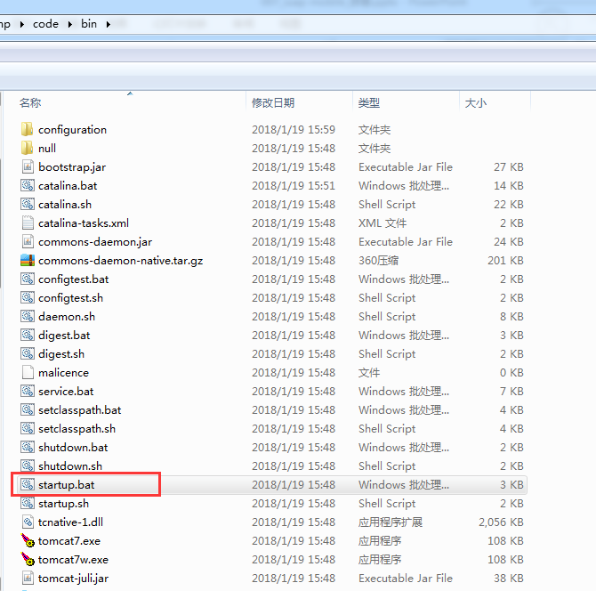
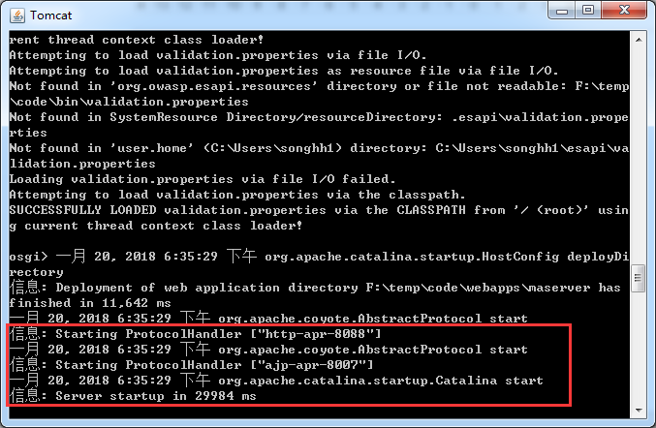
MA启动
{MA_HOME}\bin\startup.bat

Slide 7
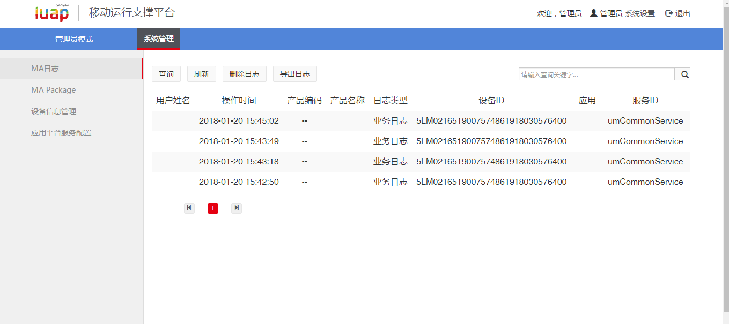
MA后台管理系统
日志管理

Slide 8
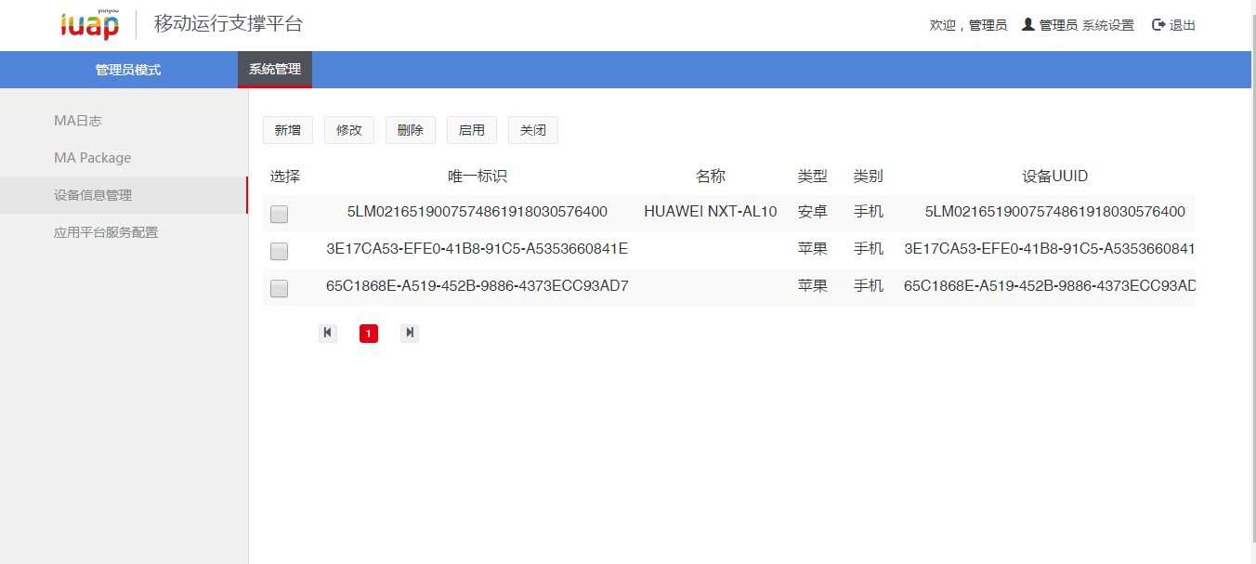
MA后台管理系统
设备信息管理

Slide 9
实战之应用部署
实战
1.描述：部署应用，完成开发闭环
2.功能：MA的后台管理系统
3.要求：
*正常访问数据
提示：
保证编译级别等于或者小于运行级别
Notes:
MP包必须支持该APP版本且优先访问高版本MP

